Slide 1
PROGRES 1
Deteksi Garis Jalan Jalur Kiri
Canny Edge dan Hough Line
Fina Nuril Aulia 202369040058

Slide 2
Alur Pengerjaan
Pra-pemrosesan
Ekstraksi garis
Input Citra
Grayscale
Gaussian Blur
Canny Edge
ROI Mask
Hough Line
Garis Kiri
Gambar jalan dari kamera
Ubah ke skala abu-abu
Kurangi noise
Deteksi tepi gambar
Batasi area ke jalan
Temukan garis lurus
Tepi kiri jalan terdeteksi

Slide 3
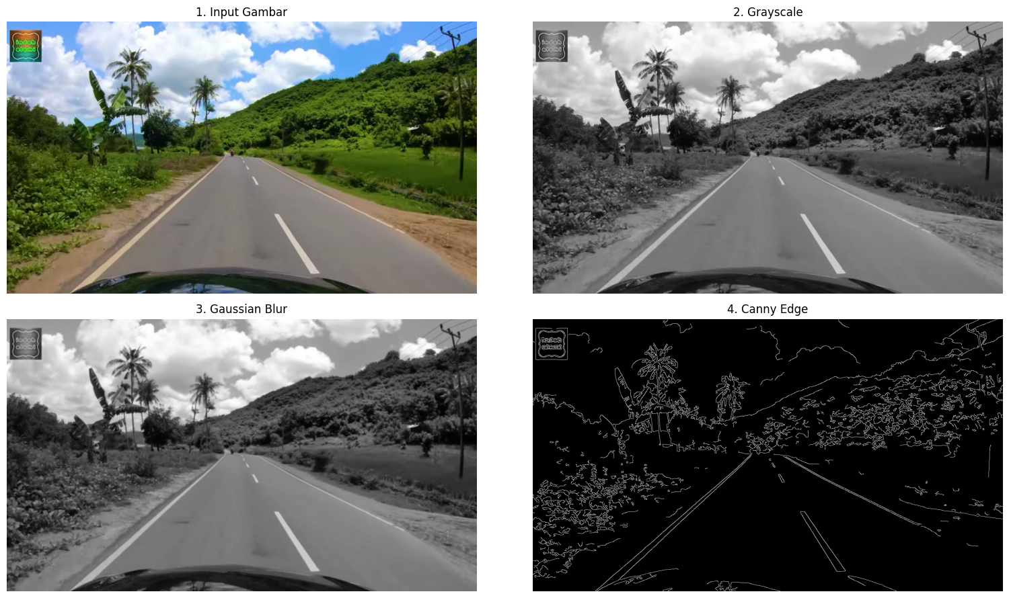
Pra-pemrosesan: Grayscale, Blur, Canny
Grayscale dan Gaussian Blur: kurangi noise.
Canny Edge: peta tepi, tetapi tepi pohon ikut muncul.

Slide 4
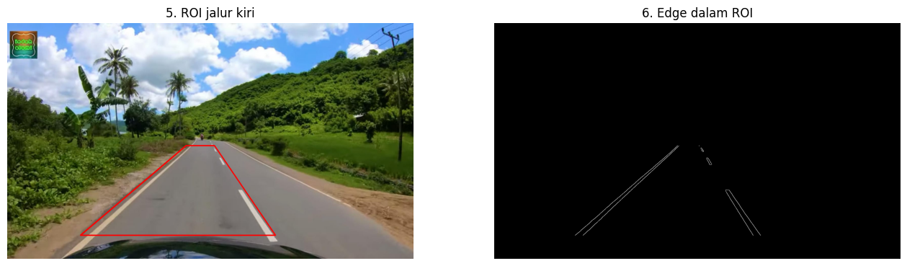
Region of Interest (ROI)
ROI: hanya area jalan yang diproses.
Tepi pohon, bukit, dan langit hilang.

Slide 5
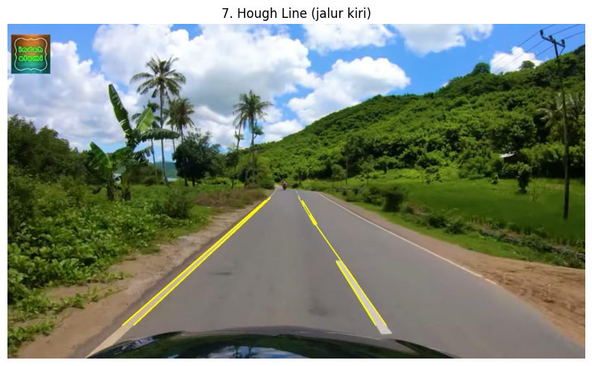
Deteksi Garis Kiri dengan Hough Line
Slope negatif = tepi kiri jalan.
Segmen dirata-ratakan jadi satu garis.
Output kode: (x1, y1, x2, y2)
Tepi kiri : (332, 835, 694, 510)
Marka tengah: (1030, 835, 819, 510)

Slide 6
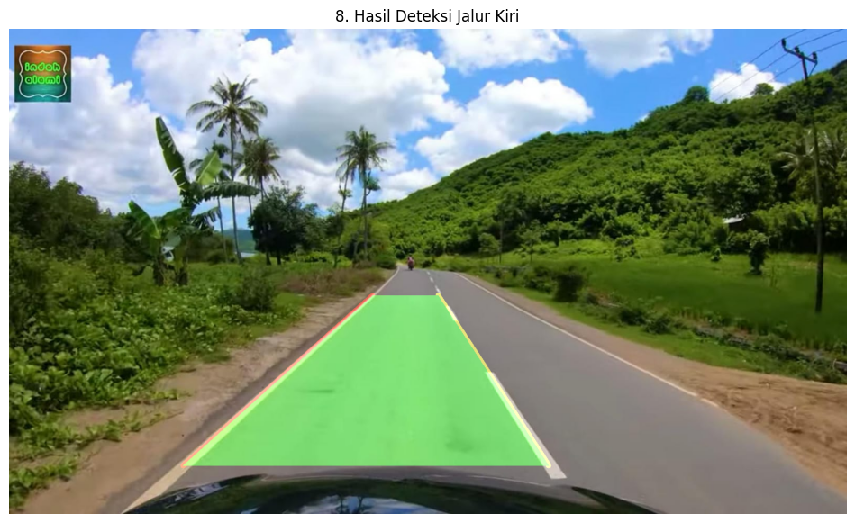
Area Lajur Jalan (Overlay)
Dua garis Hough digabung menjadi area lajur hijau yang rapi dan sejajar jalan.

Slide 7
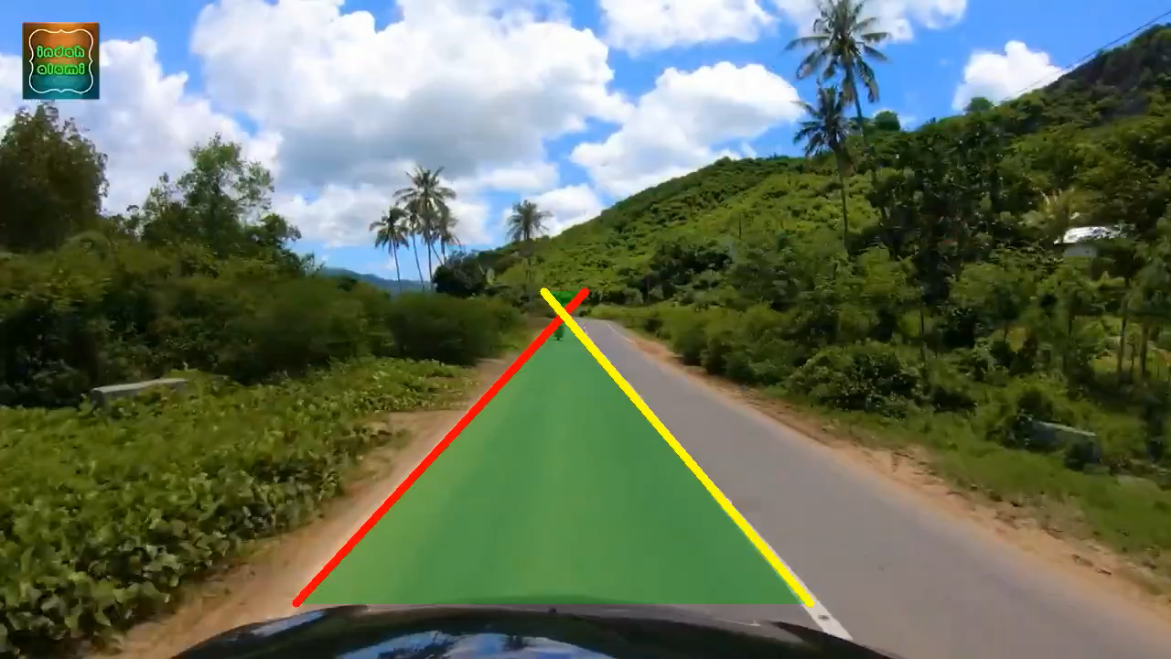

Slide 8
Apakah metode ini cocok digunakan?
✓
Sesuai tugas minggu ini
→
Pengembangan selanjutnya
Deteksi garis kiri jalan
Jalan lurus dengan marka jelas
Ringan, tanpa data latih
Cocok untuk prototipe dan baseline
Garis kanan dan marka tengah
Area lajur (overlay)
Tikungan (polynomial fitting)
Cahaya dan marka yang berbeda
Kesimpulan: Canny Edge + Hough Line sesuai untuk garis kiri pada jalan lurus.

Slide 9
PROGRES 2
Deteksi Jalan Belok
Fina Nuril Aulia 202369040058

Slide 10
Progres 2: Arahan Pembimbing
1
Deteksi jalan belok
2
Uji coba webcam
Mendeteksi tikungan pada jalan
Arah belok: kiri atau kanan
Polynomial fitting pada garis jalan
Input video langsung dari webcam
Tidak hanya video rekaman
Uji deteksi real-time
3
Kurangi delay video
4
Smoothing pada video
Mengurangi jeda pada tampilan video
Proses tiap frame lebih ringan
Tampilan hasil lebih lancar
Haluskan garis antar-frame (EMA)
Garis tidak bergetar saat tampil
Tampilan video lebih stabil
Dasar: Canny Edge + Hough Line dari Progres 1 dikembangkan sesuai arahan pembimbing.

Slide 11
Alur Pengerjaan
Pra-pemrosesan
1. Input Citra
2. Grayscale
3. Gaussian Blur
4. Canny Edge
5. ROI
Gambar jalan dari webcam, video, atau foto
Warna jadi keabuan
Haluskan, kurangi noise
Deteksi tepi yang tajam
Hanya area jalan di depan kendaraan
Ekstraksi garis dan hasil
6. Mask Brightness
7. Edge setelah Brightness
8. HoughLine
9. Fitting Kurva + EMA
10. Hasil
Buang tepi redup, misal bayangan
Tepi yang tersisa setelah filter
Cari segmen garis dari titik tepi
Kurva dihaluskan antar-frame
Garis jalan, arah belok, dan offset

Slide 12
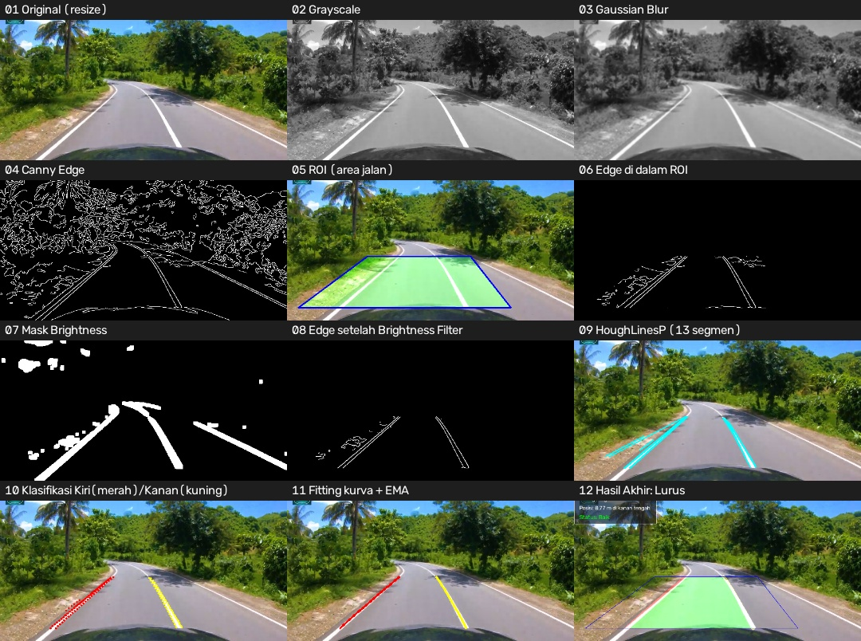
Deteksi Belok Kiri

Slide 13
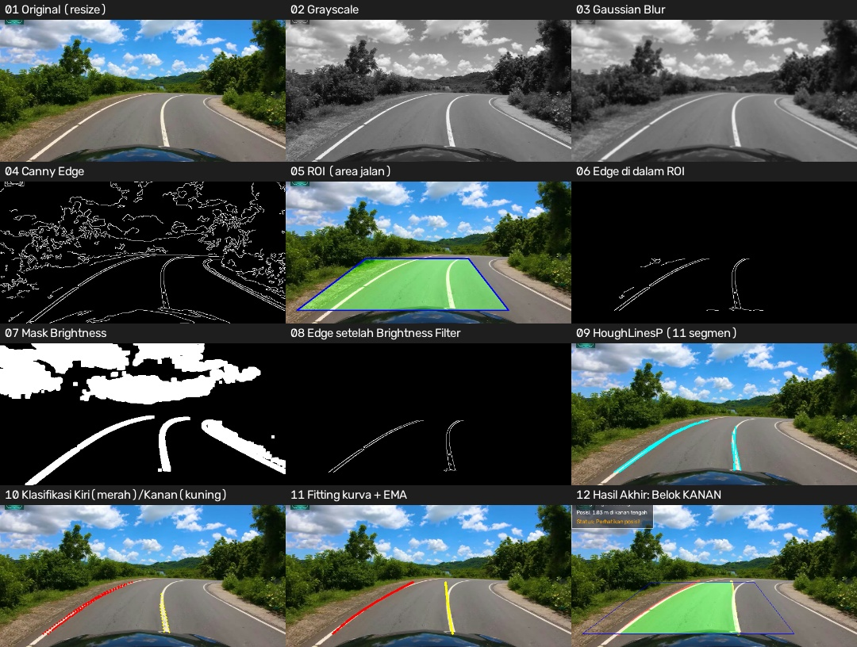
Deteksi Belok Kanan

Slide 14
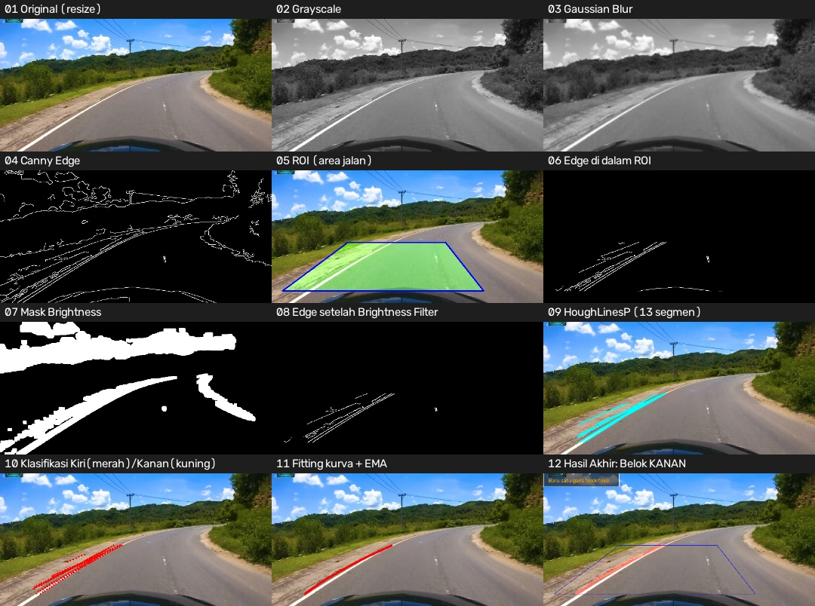
Hanya Marka Kiri

Slide 15
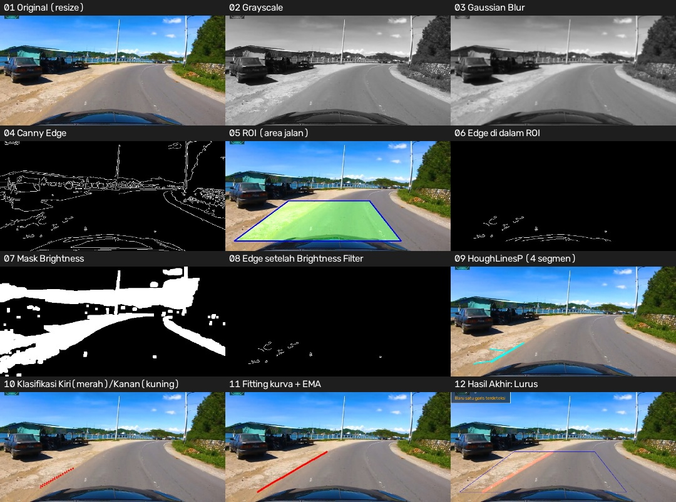
Marka Tidak Ada

Slide 16
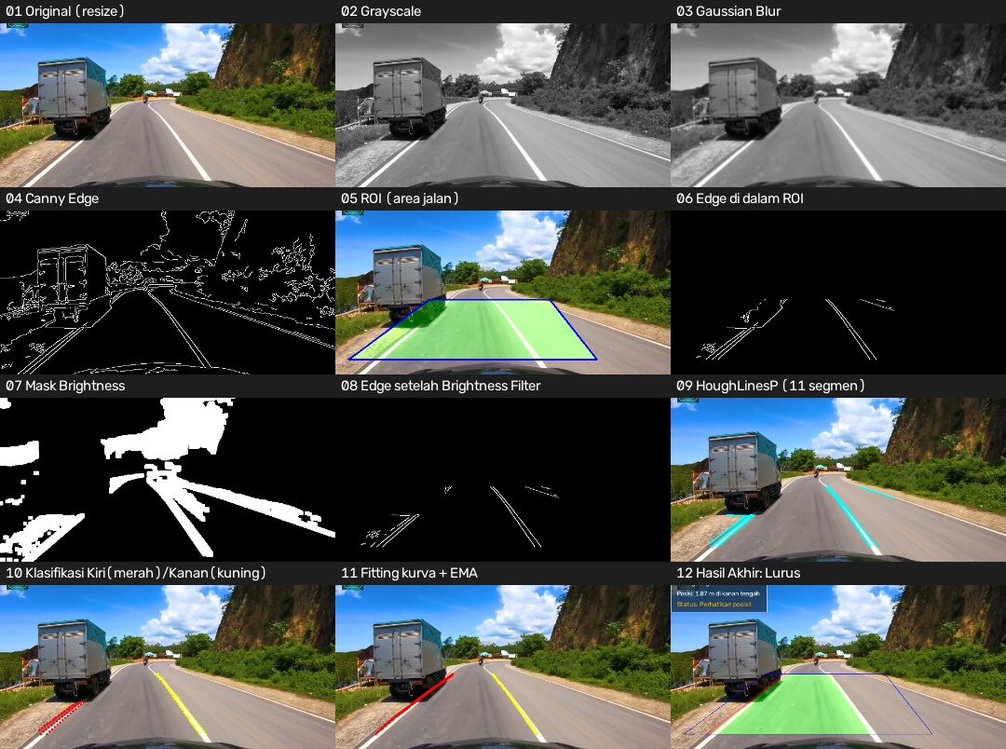
Marka Kiri Tertutup Objek

Slide 17
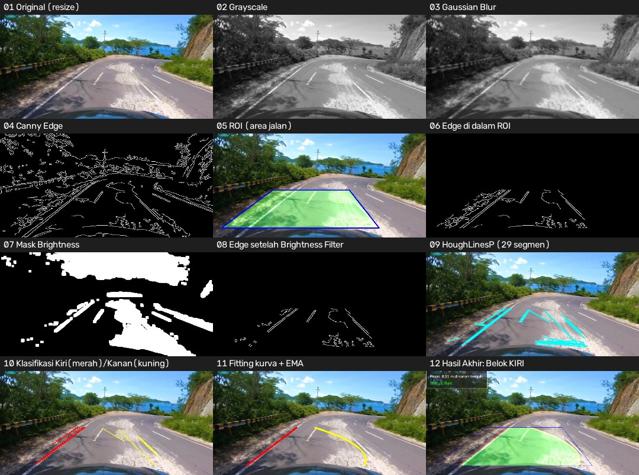
Jalan Tertutup Semen

Slide 18
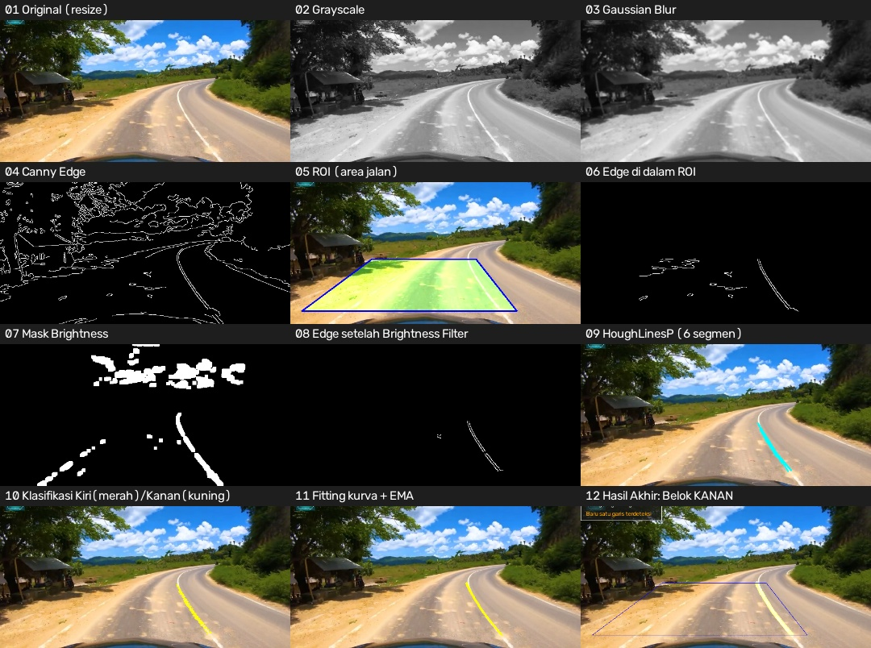
Marka Kiri Tertutup Tanah

Slide 19
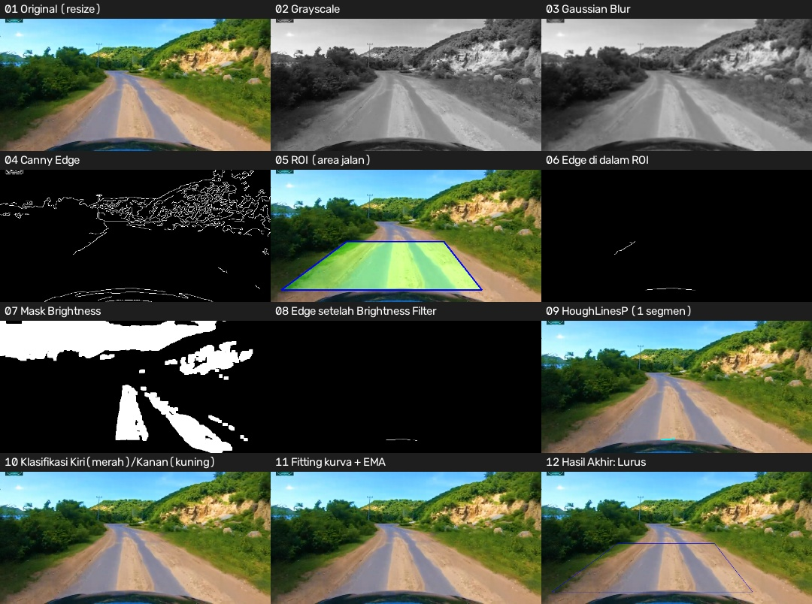
Marka Tertutup Tanah

Slide 20
PROGRES 3

